Slide 1

2023 Synopsys ARC AIoT Design Contest Project Presentation
應用於傳統工廠的智慧儀表讀數器
Smart Analog Gauge Reader Applied in Traditional Factory
指導教授: 張錫嘉 教授
隊員: 陳冠瑋、李家毓、鄭宇皓、蔡易昕
隊名: 綠洲泰坦 OASIS Titans
July 21, 2023
Notes:
各位評審、老師、同學，大家好
我們是來自交通大學的綠洲泰坦
我們的題目是: 應用於傳統工廠的智慧儀表讀數器

Slide 2
Agenda
Motivation
Challenge and Innovation
Design and Implementation
Demo Video
Summary
Notes:
這裡是我們的Outline
首先，會先介紹我們的作品動機
再來，會說明我們挑戰與創新
接著，是講解我們設計以及實現
最後，就是我們作品的demo與總結

Slide 3
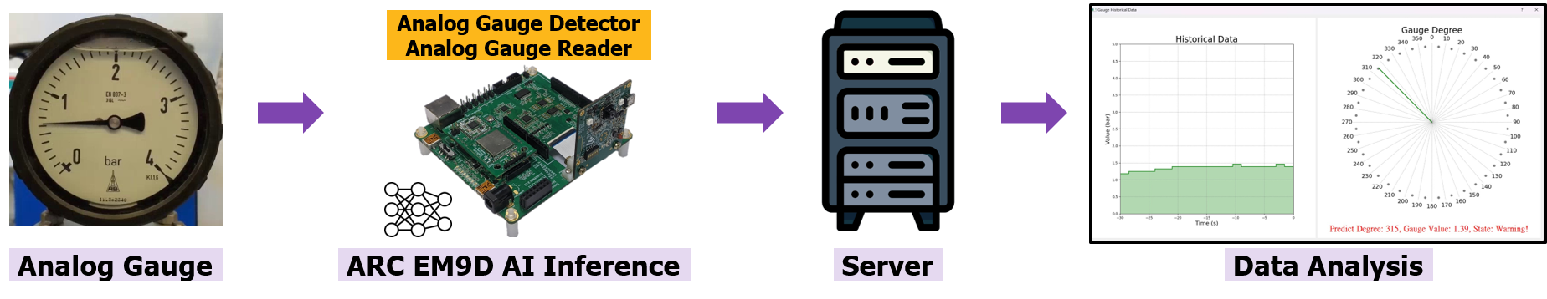
Motivation
Many traditional factories are still using analog gauges
Replace the new machine with a digital reader → large-scale update
Record gauge data and monitor by human inspectors → time-consuming
Our Proposal
Use ARC EM9D to digitize & monitor the analog gauge
Reduce labor costs and enhance management automation
Notes:
首先是作品動機的部分
我們會選擇「智慧儀表讀數器」作為題目，是因為在智慧製造的趨勢下，許多傳統工廠正努力實現數位轉型。
然而，這些工廠中常見的氣壓計、電壓計等類比儀表，需要被全新的數位設備取代，這會帶來巨大的支出。
另外，傳統方式需要抄表員觀察和紀錄儀表的讀數，這是一個耗時且容易出錯的過程。
因此，我們提出利用ARC EM9D開發板，設計一個智慧類比儀表讀數器，來實現類比儀表的數位化，進而減少人力成本，並提高工廠管理的自動化。

Slide 4
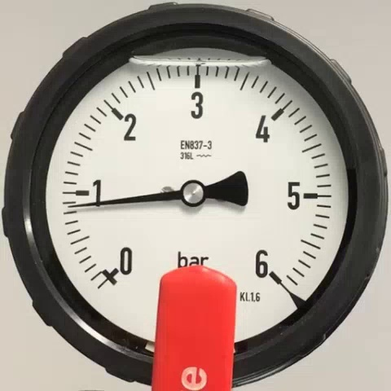
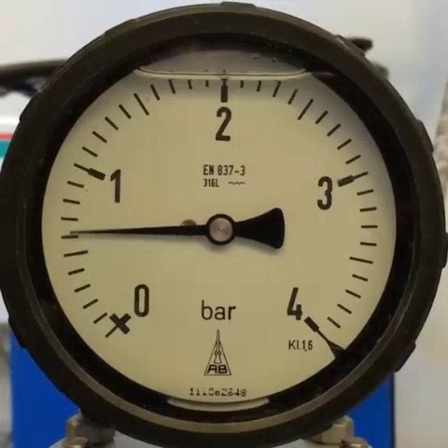
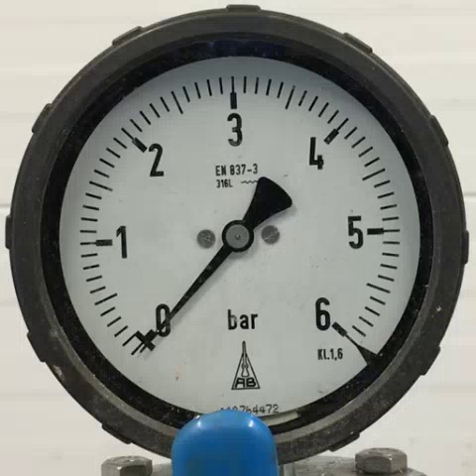
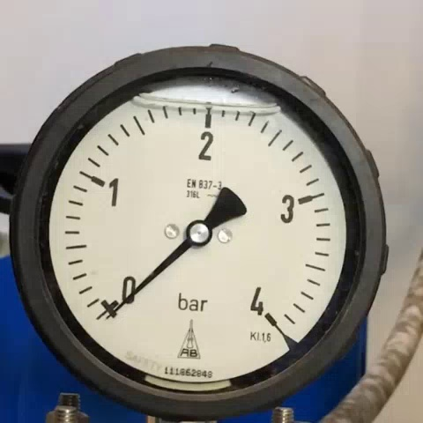
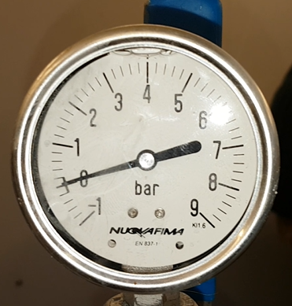
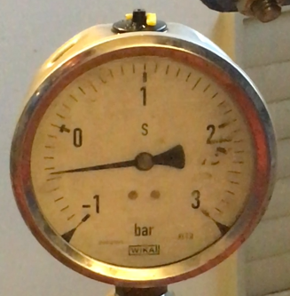
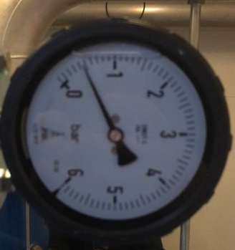
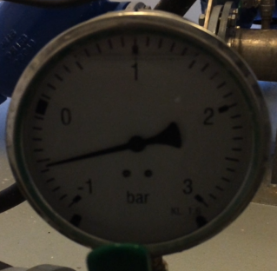
Challenge
Data collection is hard for analog gauges
Different gauge styles and appearances
Influence of light and noise
Model deployment is limited by edge device
Limited computational and memory resources
Detection model is too large for ARC EM9D (ex: YOLOv7-Tiny has 6M parameters)
Compress the model size and sustain the performance (e.g. accuracy, precision)
▲ Different Types and Appearance
▲ Influence of light and noise
Notes:
那在作品挑戰的部分，資料蒐集是一個難點，因為類比儀表的圖片取得與標記不是這麼容易，
而且不同儀表的風格和外觀可能有所不同，拍攝時也可能受到外在光線和雜訊的干擾。
另外，因為受限於邊緣端硬體資源的限制，需要選擇適合嵌入式AI的模型來訓練。
假如像是使用YOLO tiny的偵測模型，需要6 million的參數量，對於ARC EM9D來說是不容易佈署在上面的。
除此之外，我們需要盡可能的壓縮模型的大小並維持模型的準確度與精確度。

Slide 5
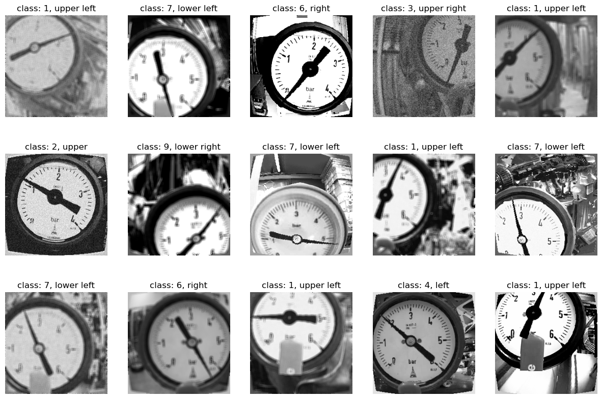
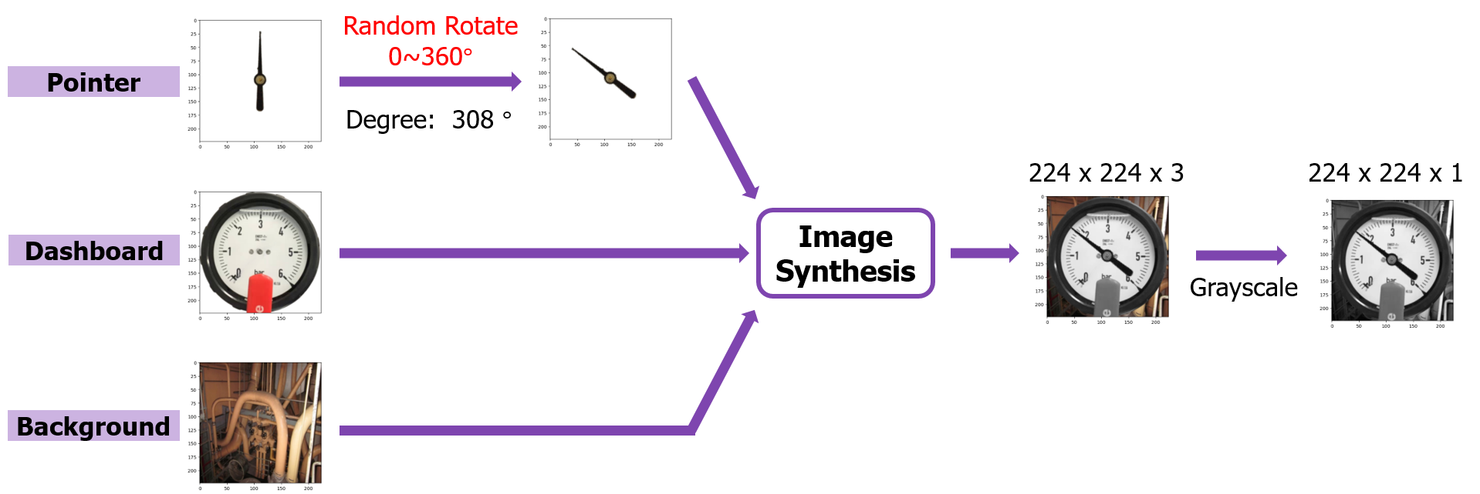
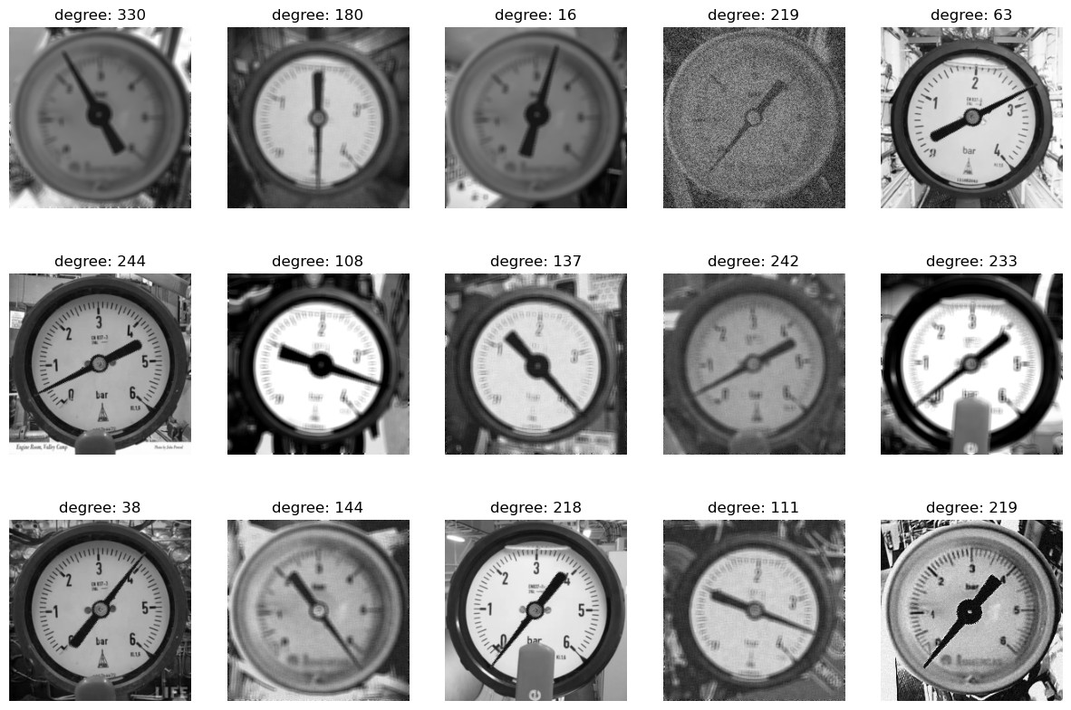
Innovation - Data Synthesis & Annotation (1/2)
Automatic Image Generation w/ Augmented Process
Gauge Images & Videos: Pressure Gauge Dataset (Source: Kaggle)
Background Images: Places Dataset – engine_room (Source: MIT)
▲ For detection model
Random Enhancement, Noise, Blur, …
▲ For classification model
Notes:
了解完設計的挑戰後，在創新的部分，解決資料集的問題是我們的首要目標。
我們使用Data Synthesis & Annotation的方法，自動合成照片並標記足夠數量的資料。
這個方法將合成照片的物件分為三個部分：指針、錶盤和背景。
在合成照片的過程中，我們隨機旋轉指針0~360度，並記錄旋轉的角度。
然後，將指針、錶盤和背景疊加在一起，並將照片調整成224x224x1的灰階圖片
，並使用資料擴增來增加資料的多樣性，來提升模型的泛化能力。
那我們有訓練兩個模型，一個是偵測類比儀表相對位置的模型，一個是分辨指針旋轉角度的模型，
那在這兩個case中都可以透過這個方法快速地幫我們生成大量且標記好的data來訓練。

Slide 6
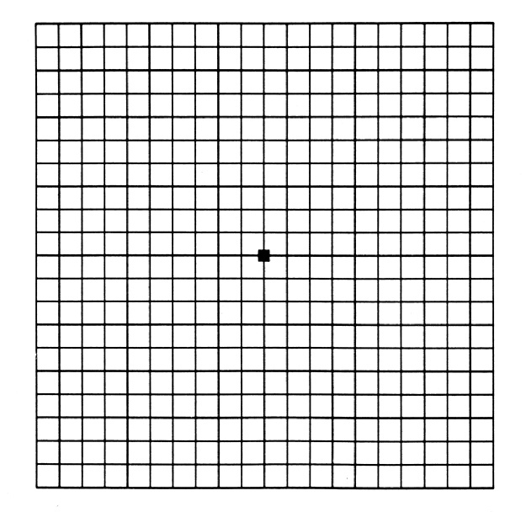

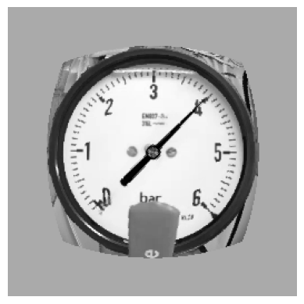
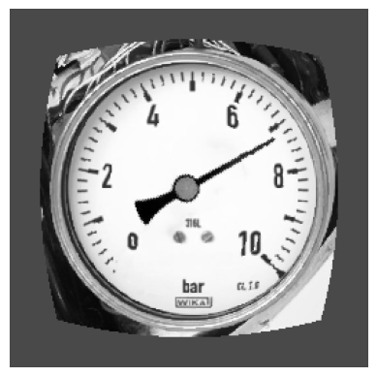
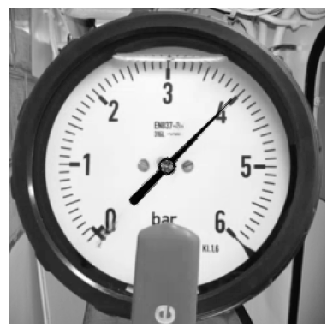
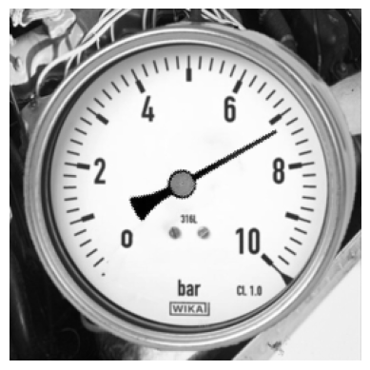
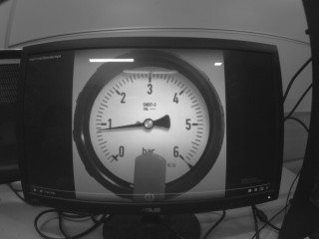
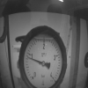
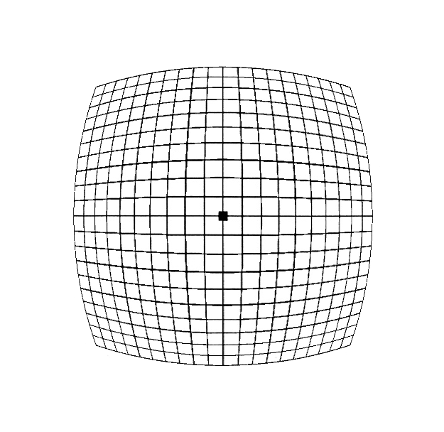
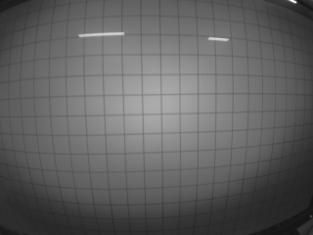
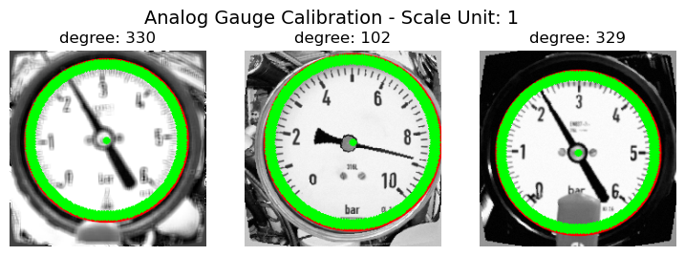
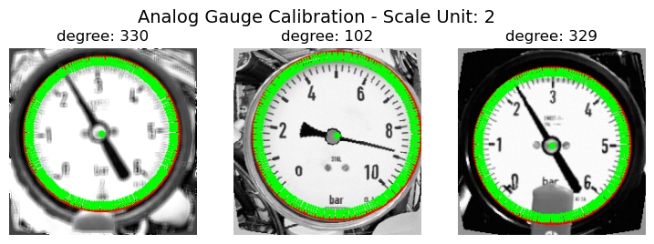
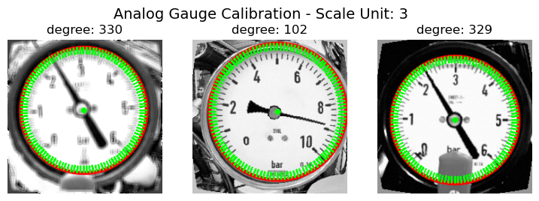
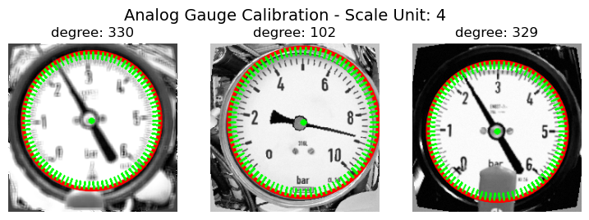
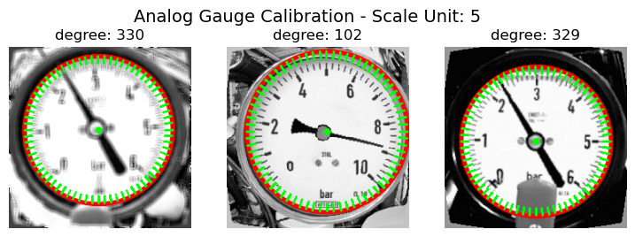
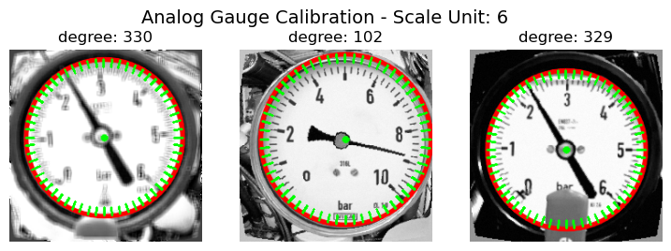
Innovation - Data Synthesis & Annotation (2/2)
Fisheye Transform
Simulate the effects of image distortion
Trade-off between accuracy, precision & model size
iPhone11
ARC EM9D
(Distorted)
▲ HM0360 AoSTM VGA Camera
▲ w/ Fisheye Transform
▲ w/o Fisheye Transform
Resolution | #Classes | FC Size (input size = 1024) | Accuracy
1º | 360 | 369 K | 75.35%
2º | 180 | 185 K | 89.75%
3º | 120 | 123 K | 94.65%
4º | 90 | 92 K | 94.55%
5º | 72 | 74 K | 97.15%
6º | 60 | 62 K | 98.35%
Resolution
1º
2º
3º
4º
5º
6º
Notes:
另外，我們發現ARC EM9D的板載鏡頭有魚眼現象的產生。
為了模擬真實鏡頭拍攝時的變形失真，
我們也對訓練資料做了輕微的魚眼效果轉換。
透過這樣的轉換，我們就可以合成出更接近真實拍攝情況的資料集。
此外，類別數量也會影響模型的大小，所以我們也對類比儀表讀數器的刻度進行分析。
我們實作發現，過小的Resolution會導致準確率下降、模型會變大，過大的Resolution會導致精確度不夠。
那我們實作是以Resolution 5度為一個單位，總共分成72個類別，這樣的設定已經足夠表達儀表上的刻度。

Slide 7

Innovation – 2-phase Pipelined Models
Replace YOLO with 2-phase models for smaller size
Model 1: Gauge Detector
Detect the relative position of an analog gauge
MobileNetV2-pico (#Param: 0.05M)
Model 2: Gauge Reader
Classify the angle of the analog gauge
MobileNetV2-nano (#Param: 0.11M)
Redesign MobileNetV2 for Embedded AI
Reduce the number of filters and FC layer size
Model | #Param (M) | Deployable
YOLO
v4 | 64.40 | No
v7 | 36.90 | No
v4-Tiny | 6.10 | No
v7-Tiny | 6.20 | No
MobileNetV2
base (orig.) | 2.35 | No
Small | 0.80 | No
Tiny | 0.34 | No
Micro | 0.19 | Yes
Nano | 0.11 | Yes
Pico | 0.05 | Yes
[4] “Mobilenetv2: Inverted residuals and linear bottlenecks,”. in CVPR, 2018.
[5] "Real-time object detection method based on improved YOLOv4-tiny," in arXiv, 2020.
[6] “YOLOv7: Trainable bag-of-freebies sets new state-of-the-art for real-time object detectors,” in CVPR, 2023.
Detector + Reader
6.20 M
0.05 M
0.11 M
Reduce 97% Parameters
Notes:
那第二個創新點，就是將模型拆成2-phase pipeline 模型：Gauge Detector 與 Gauge Reader。
Gauge Detector負責偵測儀錶的相對位置，Gauge Reader負責分類指針的角度。
我們使用2-phase pipeline模型是因為，如果單獨訓練Object Detection模型，像是YOLOv4, v7，由於參數量過於大，不容易壓縮模型，也不適合應用在嵌入式開發板上。
但是，如果我們將任務拆解成兩個模型，我們就可以單獨對個別的模型進行壓縮與優化。
我們的Gauge Detector與Gauge Reader都是使用MobileNet-V2模型來實現，
因為要佈署在ARC EM9D上，所以我們重新設計了MobileNetV2模型，縮減filter數量與fully connected的size來得到較小的模型。
Detector是使用MobileNetV2-pico，參數量大約0.05M。
Reader是使用MobileNetV2-nano，參數量大約0.11M。
相較於原本的YOLOv7-tiny，我們降低了97%的參數量。

Slide 8
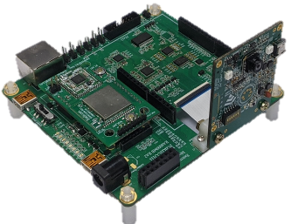
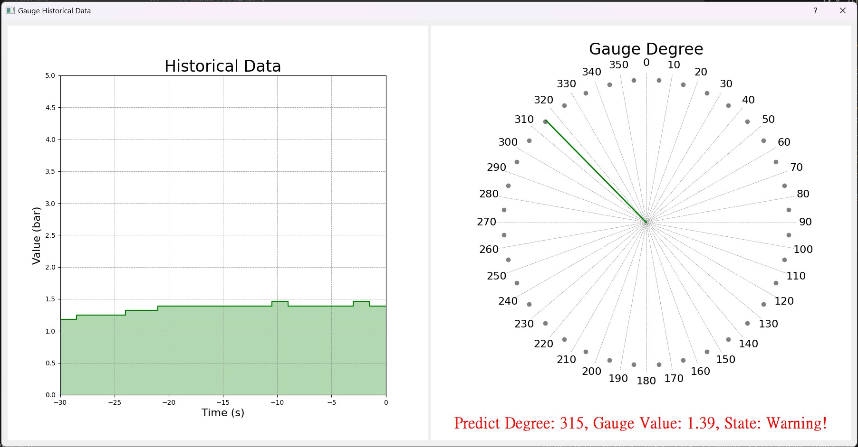
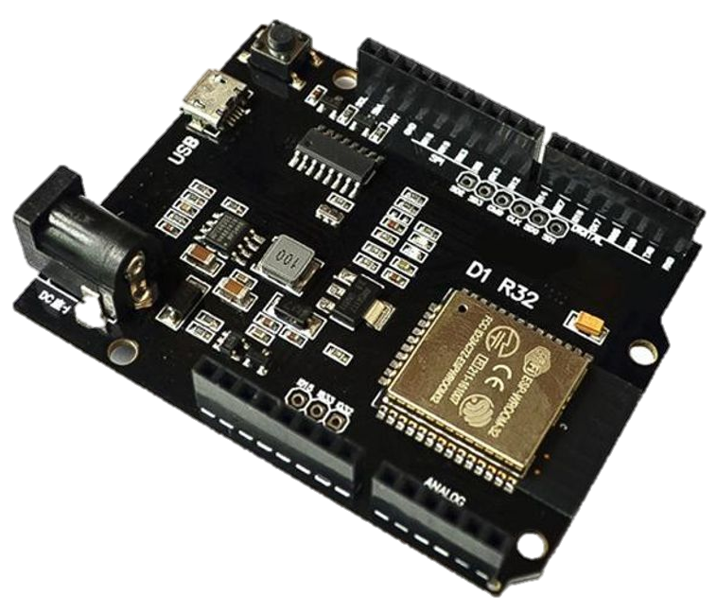
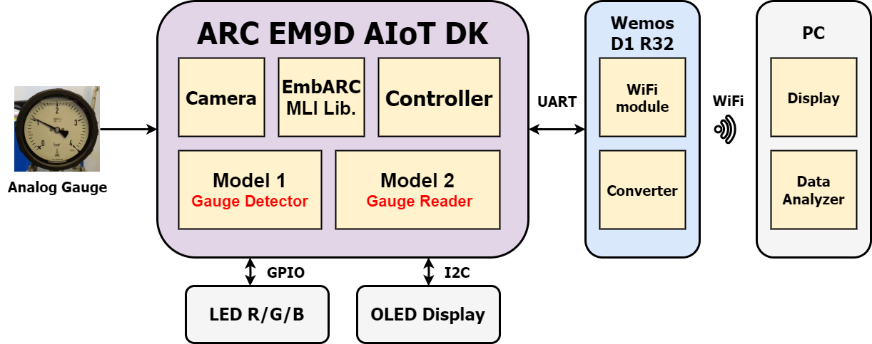
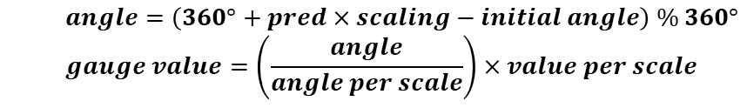
System Architecture
Converter
$$angle=\left(360°+pred×scaling−initial angle\right) \% 360°$$
$$gauge value=\left(\frac{angle}{angle per scale}\right)×value per scale$$
Notes:
接下來是設計與實現的部分
這裡是我們的系統架構
ARC EM9D負責類比儀表讀數器的AI模型推論，上面總共有兩個模型。
一個是偵測類比儀表相對位置的模型，一個是辨識指針角度的模型。
我們使用ARC EM9D的板載鏡頭拍攝640x480的照片，並將圖片縮放至150*150，然後送入我們的模型進行推論。
然後，偵測結果與辨識結果會顯示在外接的OLED顯示器上，並有RGB三個顏色的LED輔助判讀。
接著，會將結果透過uart傳送至Wemos開發板，將角度轉換成儀表讀數，再利用上面的Wi-Fi模組將資料上傳至PC端。
在PC端，我們也開發了一個類比儀表的UI介面，用於紀錄和模擬指針的旋轉角度與讀數。

Slide 9
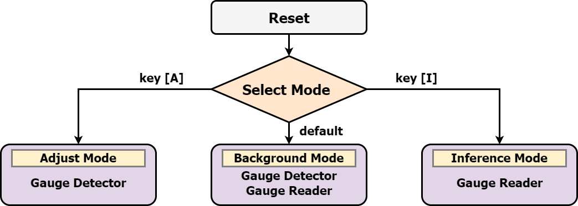
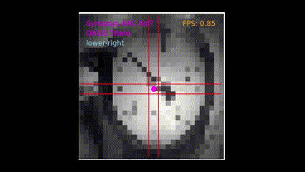
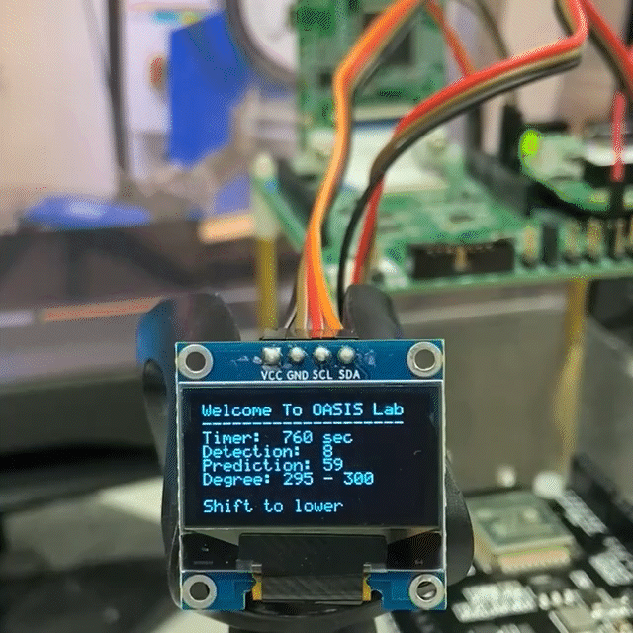
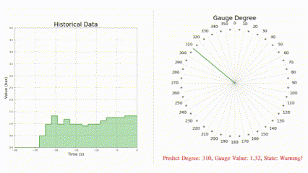
Application-driven Operation Flow
Compress the image size by 96%
(150x150x1 → 30x30x1)
Show detection & reading
result on OLED display
Transmit gauge reading
result on PC via Wi-Fi
Notes:
這裡是我們的系統流程，我們將系統分成三個模式: 調整模式、推論模式與背景模式。
在按下reset之後，按下A鍵會進入調整模式，按下I鍵會進入推論模式，如果超過15秒沒有任何操作會直接進入背景模式。
調整模式會使用Gauge Detector模型，偵測儀錶的相對位置，並把板載鏡頭拍攝的照片透過uart傳送至PC端，方便確認鏡頭是否有拍攝到儀表。
並且，為了加快傳輸速度，我們將圖片壓縮25倍變成30x30x1的灰階照片來傳送。
推論模式會使用Gauge Reader模型，判讀指針的旋轉角度，將結果透過WiFi傳送至PC端。
背景模式會同時使用兩個模型，進行儀表位置的偵測與指針旋轉角度的判讀，並且將推論結果顯示在OLED螢幕上。

Slide 10
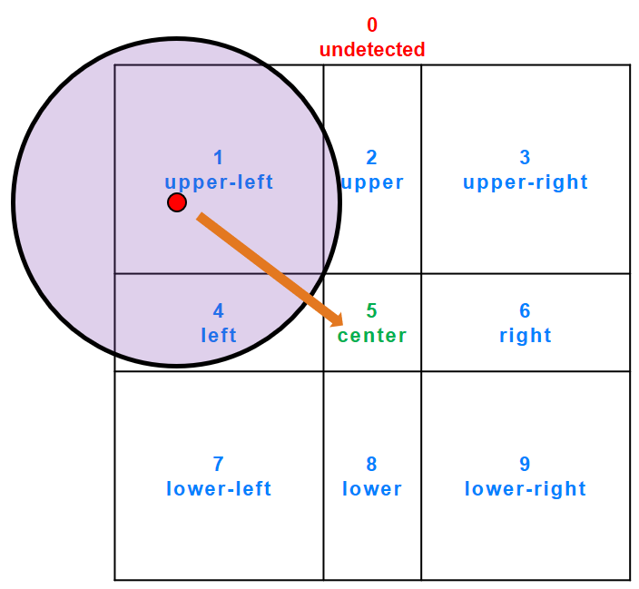
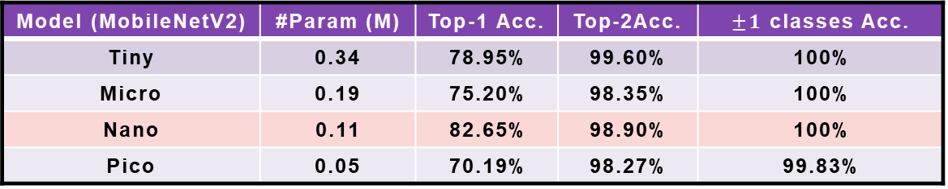
Experimental Results
Gauge Detector
Locate the gauge reader accurately
MobileNetV2-pico (#Param: 0.05 M)
1
Gauge Reader
Classify the angles of the gauge pointer
MobileNetV2-nano (#Param: 0.11 M)
Model (MobileNetV2) | #Param (M) | Top-1 Acc.
Tiny | 0.26 | 98.89%
Micro | 0.11 | 97.10%
Nano | 0.08 | 96.48%
Pico | 0.05 | 96.15%
MobileNetV2 (fp32) @NVIDIA GeForce GTX 2080 Ti
▲ Position Correction
Model (MobileNetV2) | #Param (M) | Top-1 Acc. | Top-2Acc. | $±1$ classes Acc.
Tiny | 0.34 | 78.95% | 99.60% | 100%
Micro | 0.19 | 75.20% | 98.35% | 100%
Nano | 0.11 | 82.65% | 98.90% | 100%
Pico | 0.05 | 70.19% | 98.27% | 99.83%
▼ Post-Training Quantization
Model | Acc. (fp32) | Acc. (int8)
Detector | 96.15% | 96.15%
Reader | 82.65% | 82.10%
MobileNetV2 (fp32) @NVIDIA GeForce GTX 2080 Ti
MobileNetV2 (int8) @Intel Xeon CPU E5-2660 v4
MobileNetV2 (fp32) @NVIDIA GeForce GTX 2080 Ti
Notes:
我們第一個模型是用來偵測儀錶相對位置的模型，是使用MobileNetV2-pico來實現。
我們希望類比儀表的位置在畫面的正中央，因此我們劃分了10個類別，一個沒有偵測到儀表的類別與、九格相對位置的類別。
假如儀表的中心是靠左上角，ARC EM9D就會提醒使用者要將類比儀表至中。
第二個模型是用來分辨指針角度的模型，那經過實驗發現MobileNetV2-nano可以有效地處理這個任務。
Top-1 Accuracy為82.65%, Top-2 Accuracy為98.9%，正負一個類別的準確率可以達到100%。
最後就是Post-training Quantization。
我們先訓練fp32的模型，Detector的準確率為96.15%，Reader的準確率為82.65%。
然後再將模型int8量化，Detector的準確率為96.15%，Reader的準確率有稍微下降，變成82.10%
最後再將模型佈署在ARC EM9D上進行推論。

Slide 11

Demo Video

Slide 12
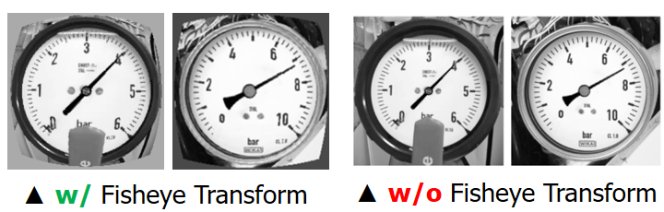
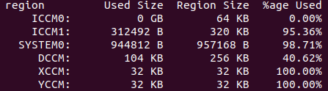
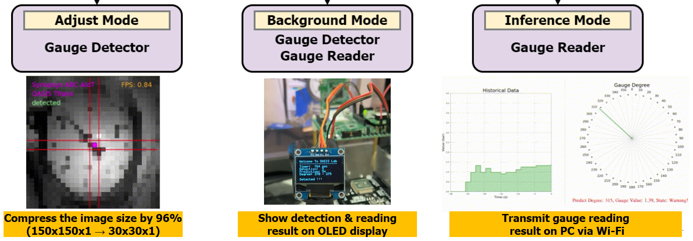
Overall Summary
Data Synthesis & Annotation
Fisheye transforms for realistic photos
Calibration for optimal model size, accuracy & precision
2-phase Pipelined Models
Detector detects the relative position of analog gauge
Reader classifies the angle of analog gauge
Redesign MobileNetV2 for embedded AI
97% parameters reduction compared to YOLOv7-tiny
Application-driven Operation Flow
Adjust and Inference mode for different scenarios
Background mode for default settings
▲ Memory Usage on ARC EM9D
(1 MB for 2 models)
Notes:
最後是我們結論的部分
首先，我們使用Data Synthesis & Annotation的方法，來自動生成與標註足夠數量的data set。
然後，使用於魚眼轉換，使資料更貼近ARC EM9D板載鏡頭拍攝的照片。
並且，我們針對儀表讀數器的刻度大小作分析，並在模型大小、準確度與精確度上作取捨，選擇較適合的類別數量。
接著，我們設計了2-phase pipeline model，Detector與Reader。
為了能夠個別壓縮並優化對應的模型，
針對嵌入式AI，我們重新設計不同大小的MobileNetV2模型，並選擇較適合的模型來解決對應的任務。
與YOLOv7-tiny相比能夠減少97%的參數量，並且只使用1MB的大小同時運行兩個AI模型。
最後，我們設計了三個模式：調整模式、推論模式與背景模式，來符合不同的使用場景的應用。

Slide 13
Reference
[1] Chavan, Shruti, X. Yu, and S. Jafar, "High Precision Analog Gauge Reader Using Optical Flow and Computer Vision," in International Conference on Electro Information Technology (eIT). IEEE, 2022.
[2] Trairattanapa, Visarut, et al., "Real-time Multiple Analog Gauges Reader for an Autonomous Robot Application,” in 17th International Joint Symposium on Artificial Intelligence and Natural Language Processing (iSAI-NLP). IEEE, 2022.
[3] B. Howells, J. Charles, and R. Cipolla. "Real-time analogue gauge transcription on mobile phone,” in Proceedings of the IEEE/CVF Conference on Computer Vision and Pattern Recognition (CVPR). 2021.
[4] M. Sandler, A. Howard, M. Zhu, A. Zhmoginov, and L. C. Chen, “Mobilenetv2: Inverted residuals and linear bottlenecks,”. in Proceedings of the IEEE Conference on computer vision and pattern recognition (CVPR) (pp. 4510-4520). IEEE, 2018.
[5] Z. Jiang, L. Zhao, S. Li, and Y. Jia, "Real-time object detection method based on improved YOLOv4-tiny," in arXiv preprint arXiv:2011.04244, 2020.
[6] C. Y. Wang, A. Bochkovskiy, & H. Y. M. Liao, “YOLOv7: Trainable bag-of-freebies sets new state-of-the-art for real-time object detectors,” in Proceedings of the IEEE/CVF Conference on Computer Vision and Pattern Recognition (CVPR). IEEE, 2023, pp. 7464-7475.

